Slide 1
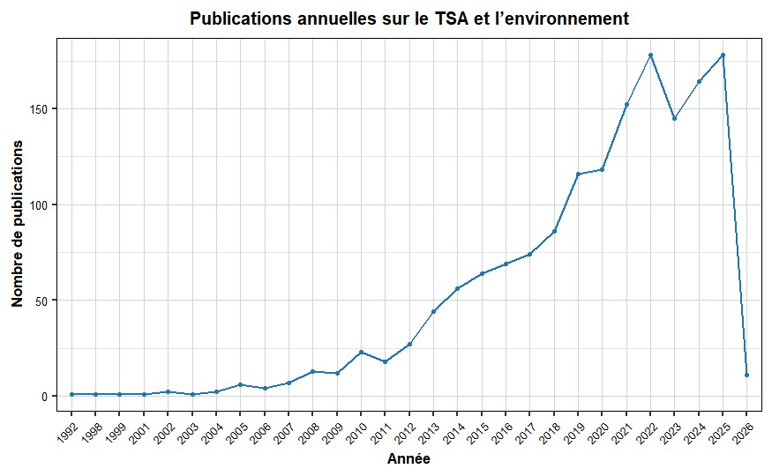
Figure 1 : Tendance temporelle des publications sur le trouble du spectre de l’autisme et l’environnement

Slide 2
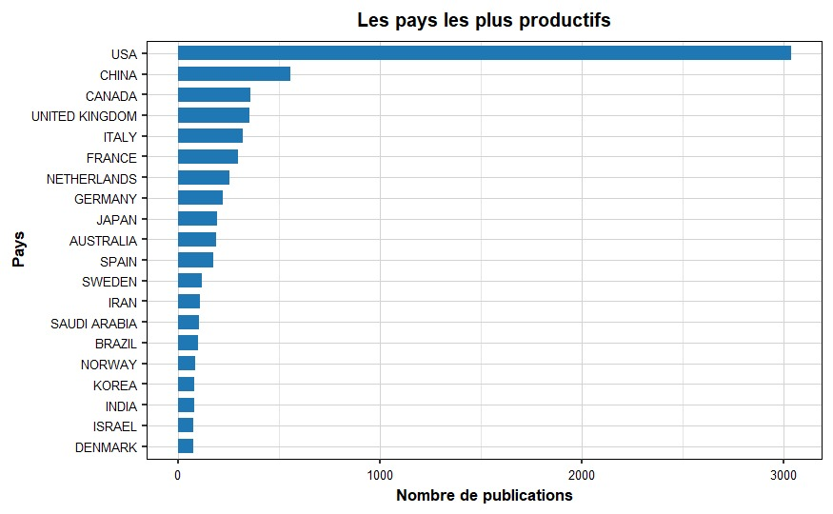
Figure 2 : Répartition des pays les plus productifs

Slide 3
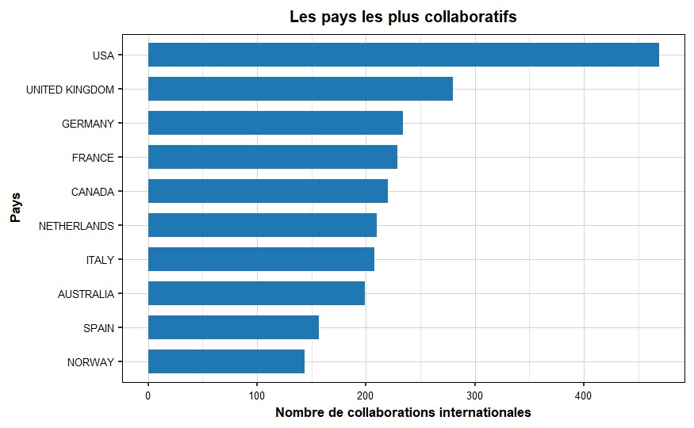
Figure 3 : Répartition des pays les plus collaboratifs à l’internationale

Slide 4
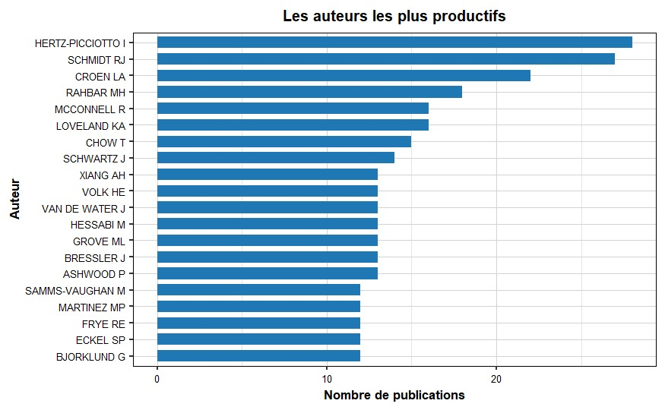
Figure 4 : Répartition des auteurs les plus productifs

Slide 5
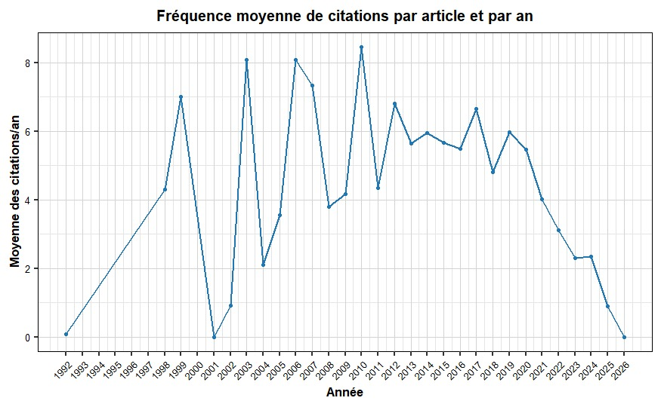
Figure 5 : Fréquence moyenne de citations d’un article par an

Slide 6
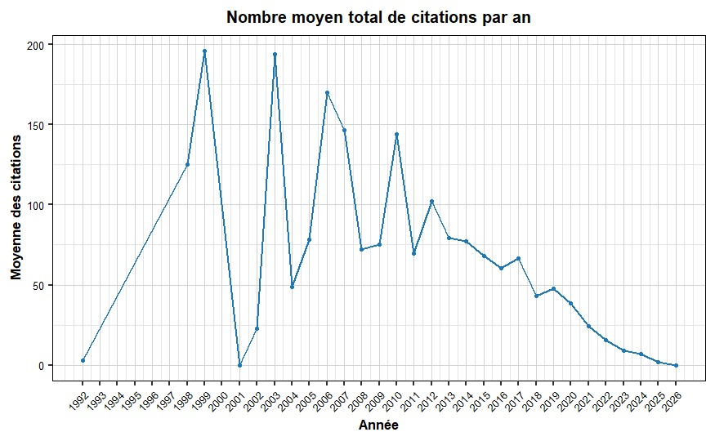
Figure 6 : Nombre moyen total de citations par an sur la période couverte

Slide 7
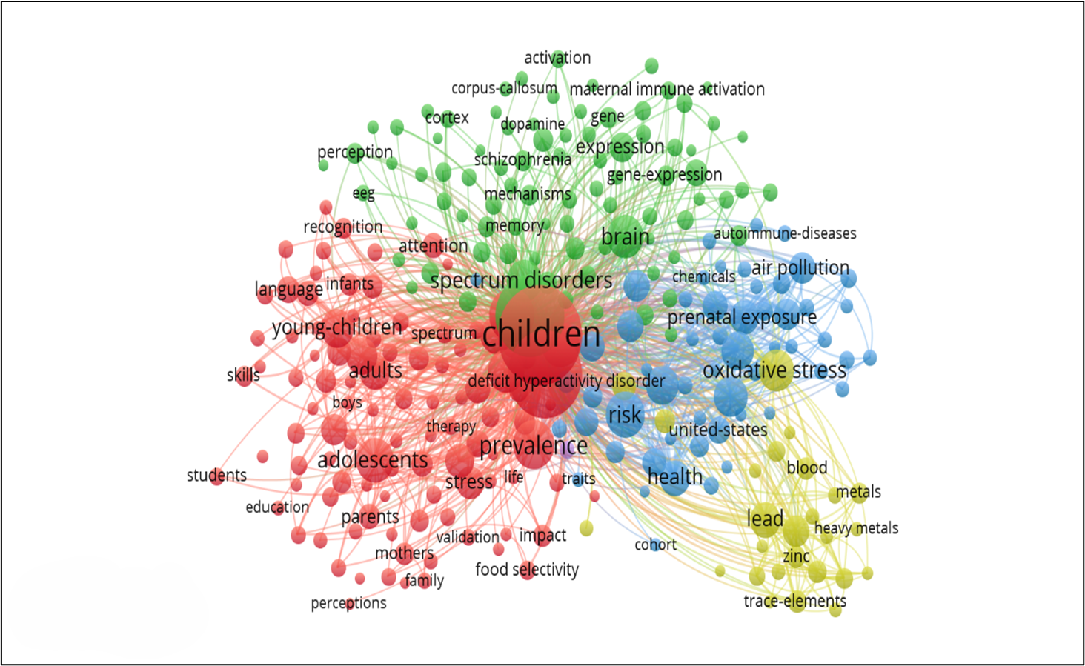
Figure 7 : Réseau de co-mots révélant les principaux axes de recherche sur le TSA et l’environnement

